Slide 1
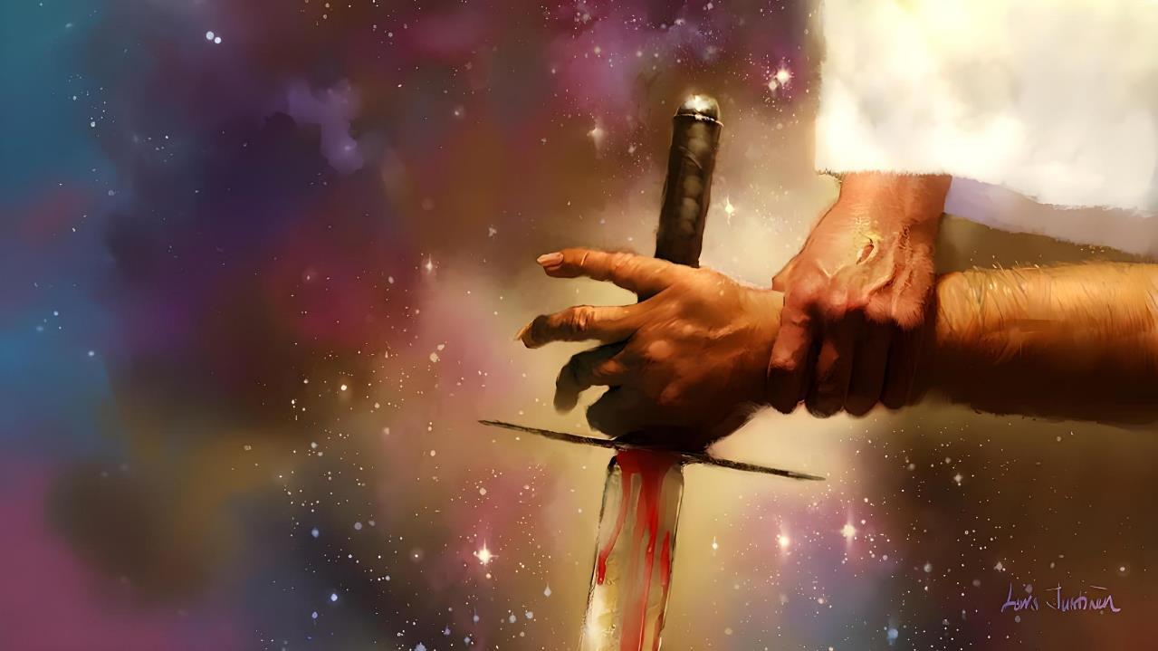
تمام کشمکشوں کے پیچھے کشمکش
اکتوبر 18 تا 24
سبق 4

Slide 2
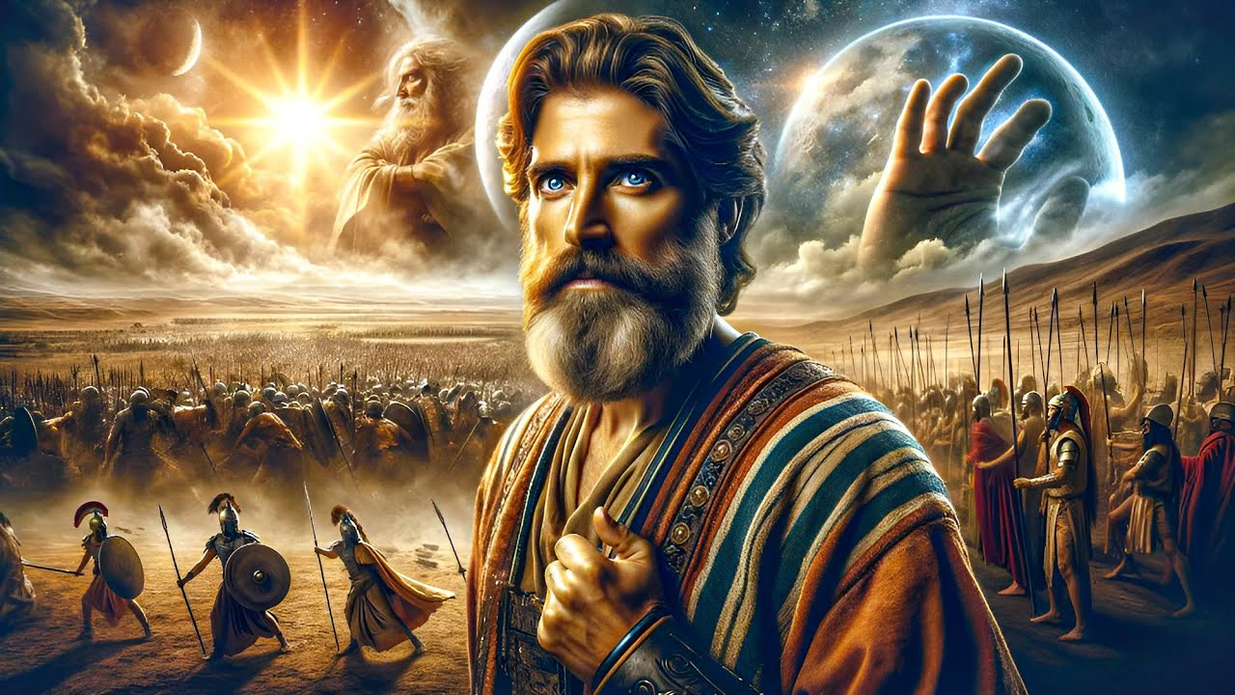
"اور ایسا دن نہ کبھی اس سے پہلے ہوا اور نہ اس کے بعد جس میں خُداوند نے کسی آدمی کی بات سنی ہو کیونکہ خُداوند اسرائیلیوں کی خاطر لڑا" (یشوع 14:10)۔

Slide 3

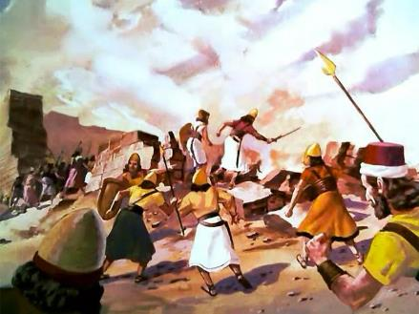
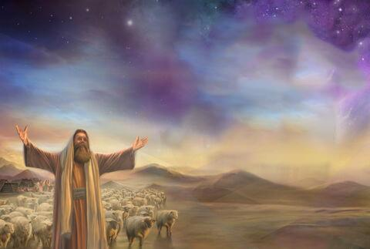
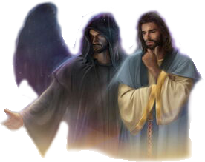
کنعان کو فتح کرنے کا حکم تباہی کی جنگ کرنے کا حکم تھا۔ لیکن اگر خُدا محبت ہے تو اس نے ایسے قتل عام کا حکم کیوں دیا؟
ان واقعات کی وجوہات کو جاننے کے لئے ہمیں اسے وسیع تر مفاد میں دیکھنے کی ضرورت ہو گی۔
ہمیں اپنے نقطہ نظر کو جو کچھ ظاہری نظر آتا ہے اُسے وسیع کرنے کی ضرورت ہے، اگر ہم اُس کشمکش کو نہ جانیں جو ان تمام کشمکشوں کے پیچھے ہے (جس میں کنعان کی فتح بھی شامل ہے) یعنی خُدا اور شیطان کے درمیان اور اچھائی اور برائی کے درمیان کشمکش تو ہم اسے سمجھ نہیں سکتے۔
کشمکش میں فریقین:
  خُدا کی فوج کا شہزادہ
  شیطان کی فوج کا شہزادہ
  سب سے طاقتوار جنگجو
تصادم کے لئے حکمت عملی:
  خُدا ہمارے لئے لڑرہا ہے
  ہم خُدا کے لئے لڑ رہے ہیں

Slide 4

کشمش میں فریقین

Slide 5


خُدا کی فوج کا شہزادہ
"اُس نے کہا نہیں بلکہ میں اس وقت خُداوند کے لشکر کا سردار ہو کرآیا ہوں" (یشوع 14:5)۔
جب یشوع یریحو کو فتح کرنے کی حکمت کے لئے اُس کے نزدیک خُدا سے رہنمائی کے لئے دُعا کر رہا تھا ، ایک جنگجو ننگی تلوار لئے اُس کے سامنے آ کھڑا ہوا (یشوع 13:5)۔
جب یشوع نے سوال کیا تو اُس شخص نے اپنا تعلق کسی بھی زمینی فوج کے ساتھ نہیں جوڑا۔ وہ خُدا کی فوج کا سپہ سالار تھا ( یشوع 14:5)۔
جب اُس نے یشوع کو اپنی عبادت کرنے سے منع نہیں کیا تو اس کا مطلب وہ خود خُدا ہے، جو یسوع مسیح تھا۔ جسے دانی ایل کی کتاب میں میکائیکل کہا گیا ہے (یشوع 15:5؛ 1:12)۔
دُعا کا جواب مل گیا۔اُسے بڑا اطمینان ہوا جب مسیح نے خو د فوج کی کمان سنبھال لی۔ جیسے یشوع ظاہری طور پر بنی اسرائیل کا کمانڈر تھا لیکن اُسے حقیقی کمانڈر کی ہدایات پر عمل کرنا تھا۔ خُدا

Slide 6

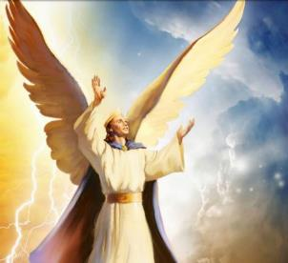
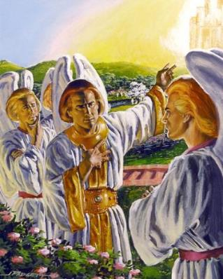
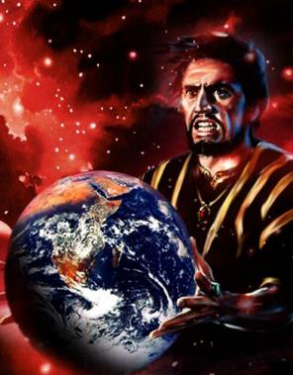
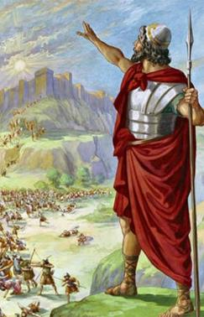
"اے صبح کے روشن ستارےتو کیونکر آسمان پر سے گر پڑا ! اے قوموں کو پست کرنے والے تو کیونکر زمین پر پٹکا گیا! (یسعیاہ 12:14)۔
شیطان کی فوج کا شہزادہ
ہم کہہ سکتے ہیں کہ شیطان جنگ کا موجد ہے۔ وہ بطورشہزادہ خلق کیا گیا:بڑے عہدے والا کروبی،خُدا کے حضور کھڑا رہتا تھا اور جلتے کوئلوں پر چلتا تھا، کامل تھا (حزقی ایل 28: 12۔15)۔آزاد مرضی سے نواز گیا۔ خُدا کی طرف سے بنائے گئے تمام ذہین مخلوقات کی طرح۔۔لوسیفر نے بغاوت کرنے اور خُدا کے تخت پر قبضہ کرنے کا فیصلہ کیا (یسعیاہ 14: 12۔14)۔
اگرچہ اُس کی بغاوت ناکام ہو گئی، اُس وقت سے کائنات جنگ میں ملوث ہے۔زمین پر قبضہ کرنے کے بعد، شیطان اور اُس کے فرشتوں کا ایک ہی مقصد ہے: نسل انسانی کو بچانےکے لئے خُدا کے منصوبوں کو ناکام بنانا۔
اس جنگ میں کنعان کی فتح ایک اہم جنگ تھی۔

Slide 7

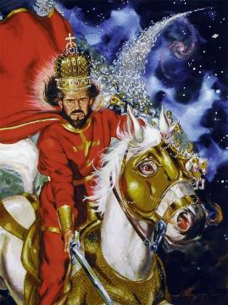
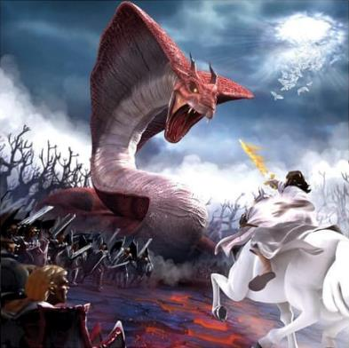
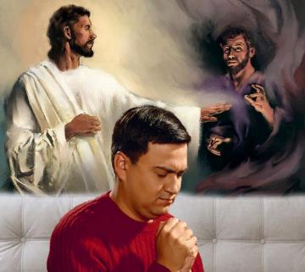
سب سے زیادہ طاقتوار جنگجو
"خُداوند صاحب جنگ ہے یہوواہ اُس کا نام ہے" خروج 3:15)
خُداوند نے خود کو جنگی مرد کے طور پر پیش کیا۔ جنگ میں سب سے زیادہ جنگجو (خروج 3:15؛ زبور 8:24)۔
لیکن خُدا کی جنگ انسانوں کے ساتھ نہیں ہے، بلکہ روحانی طاقتوں کے ساتھ جس سے وہ وابستہ ہیں۔ لہذا آنےو الی آفات مصری دیوتاؤں کے ساتھ جنگ تھی، وہ سب بدروحیں ہیں (خروج 12:12؛ استثنا 17:32)۔
خُدا زمین سے برائی کو مٹانا چاہتا ہے۔ لہذا اُس نے انہیں کنعان سے نکال دیا جنہوں نے شیطان کا ساتھ دینے کا انتخاب کیا۔ لہذا زمین اپنے لوگوں کو دینے کا فیصلہ کیا جو اُس کا ساتھ دیں۔
آج وہ جنگ جاری ہے، لیکن یہ کسی زمین کو حاصل کرنے کے لئے نہیں ہے۔ یہ جنگ ہر خاندان کے لئے ہے، ہر ایک کے لیے یہ ذاتی جنگ ہے۔اس میں کوئی غیرجانبدار نہیں ہے۔ ہم یا تو خُدا کے ساتھ یا اُس کے دشمن کے ساتھ

Slide 8

تصادم کے لئے حکمت عملی

Slide 9

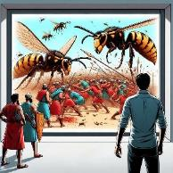
"خُداوند تمہاری طرف سے جنگ کرے گا اور تم خاموش رہو گے" (خڑوج 14:14)۔
خُدا ہمارے لئے جنگ کرتا ہے
اُس نے مصری افواج کو بحرقلزم میں ڈبودیا
(خروج 14: 24۔28)
کنعانیوں کے خلاف اولے برسائے
(یشوع 11:10)
ایلیاہ کو حقیرجاننے والوں کو تباہ کر دیا (2سلاطین 1: 9۔10)۔
اس نے ان لوگوں کے خلاف ریچھ بھیجے جنہوں نے الیشع کا مذاق اڑایا (2سلاطین2: 23۔24)۔
اُس نے امن کی خاطر ارامی فوجوں کو اندھا کر دیا (2سلاطین 6: 14۔23)
اس نے عمونیوں اور موآبیوں کو ایک دوسرے سے لڑانے پر مجبور کیا (2تواریخ 20: 15۔17، 22۔24)۔
اس نے ایک رات میں 185,000 اسوریوں کو قتل کیا
(2سلاطین 35:19)
اس نے ہیرودیس پر ایک مہلک بیماری بھیجی۔ (اعمال 12: 21۔23)۔
خُدا کا اصل منصوبہ مافوق الفطرت طریقے سے کنعان کو فتح کرنا تھا، اسرائیل کو جنگ کرنے کے بغیر (خروج 28:23) ۔ اگر لوگ فرمانبراری کرتے تو ایسا ہی ہونا تھا۔
بائبل مقدس میں اس طرح کی کچھ مثالیں پائی جاتیں ہیں کہ خدا اپنے لوگوں کو بچانے کے لیے کیا کر سکتا ہے، اپنے دشمنوں کے خلاف کوئی ہتھیار اٹھائے بغیر:

Slide 10

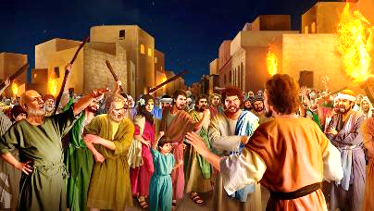
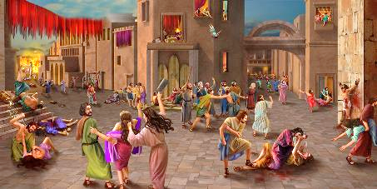

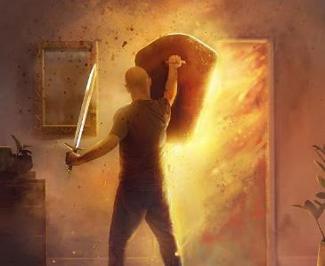
"اور انہوں نے اُن سب کو جو شہر میں تھے کیا مرد کیا عورت کیا جوان کیا بڈھے کیا بیل کیا بھیڑ کیا گدھے سب کو تلوار کی دھار سے بالکل نیست کر دیا" (یشوع 21:6)۔
ہم خُدا کے لئے جنگ کرتے ہیں
جیسا طوفان سے پہلے لوگوں نے، سدوم اور عمورہ کے لوگوں نے فضل کی حدوں سے تجاوز کیا تھا ویسا ہی کنعانی بھی فضل کی حدوں کو عبور کر چکے تھے، اور وہ اپنے آپ کو شیطان کے ساتھ شامل کر چکے تھے (پیدائش 5:6؛ 18: 20۔21؛ 16:15)۔
وہ سب دوسری موت ابدی موت کے حقدار تھے۔ اُن کی زندگی کو طول دینے سے ان کی آخری منزل نہیں بدلے گی۔ اور خُدا نے اس موقع پر (کنعان پر قبضہ) اسرائیل کو قتل عام میں بڑھ چڑھ کر حصہ لینے کی اجازت دی۔
اُس نے منصوبے کے مطابق خود ایسا کیوں نہیں کیا؟ اسرائیلیوں کی بے ایمانی کی وجہ سے پہلی جنگ کے بعد انہیوں نے کہا "کیا خُدا ہمارے درمیان ہے" (خڑوج 17: 7۔9)۔
جنگ میں فعال اور عملی طور پر حصہ لینے سے(جسمانی اور روحانی طور پر)ہم خُدا کی مدد پر غیر مشروط اعتماد پیدا کرتے ہیں۔

Slide 11

"لڑائیاں ہر روز لڑنی پڑتی ہیں۔ اندھیرے کے شہزادے اور زندگی کے شہزادے کے درمیان ہر جان پر ایک عظیم جنگ جاری ہے.... خدا کے ایجنٹ ہونے کے ناطے آپ کو خود کو اس کے سپرد کرنا ہے، تاکہ وہ آپ کے تعاون سے آپ کے لیے جنگ کی منصوبہ بندی اور ہدایت کرے اور لڑے۔زندگی کا شہزادہ اپنے کام کا سربراہ ہے۔ وہ روزمرہ زندگی کی لڑائی میں خود آپ کے ساتھ کھڑا ہے، تاکہ آپ اصولوں، جذبے، جب تسلط کے لیے لڑتے ہو، تو مسیح کے فضل سے مغلوب ہو سکتے ہیں کہ تم اُس کے ذریعے سے زیادہ فتح حاصل کرو جس نے ہم سے محبت کی ہے۔"
EGW (Conflict and Courage, April 21)

